Slide 1
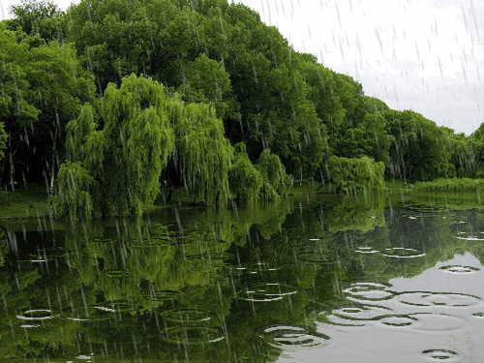
Rain Mood
Rain Digest for 8-11 Formers
Автор:
Ольга Михайловна Степанова
учитель английского языка
МБОУ «Цивильская СОШ №1
имени Героя Советского Союза М.В. Силантьева»
города Цивильск Чувашской Республики
2016

Slide 2
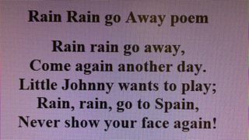

Slide 22
The End
Thanks for Your Attention

Slide 23
Источник:
Изображения взяты на сайте http://yandex.ru
Условия использования сайта https://yandex.ru/legal/fotki_termsofuse/

